Slide 2
Source : http://www.101bananas.com/
management-academy.fr
Développez l’Intelligence émotionnelle de vos Managers-clés.

Slide 3
Les Echos –
management-academy.fr
Développez l’Intelligence émotionnelle de vos Managers-clés.

Slide 4
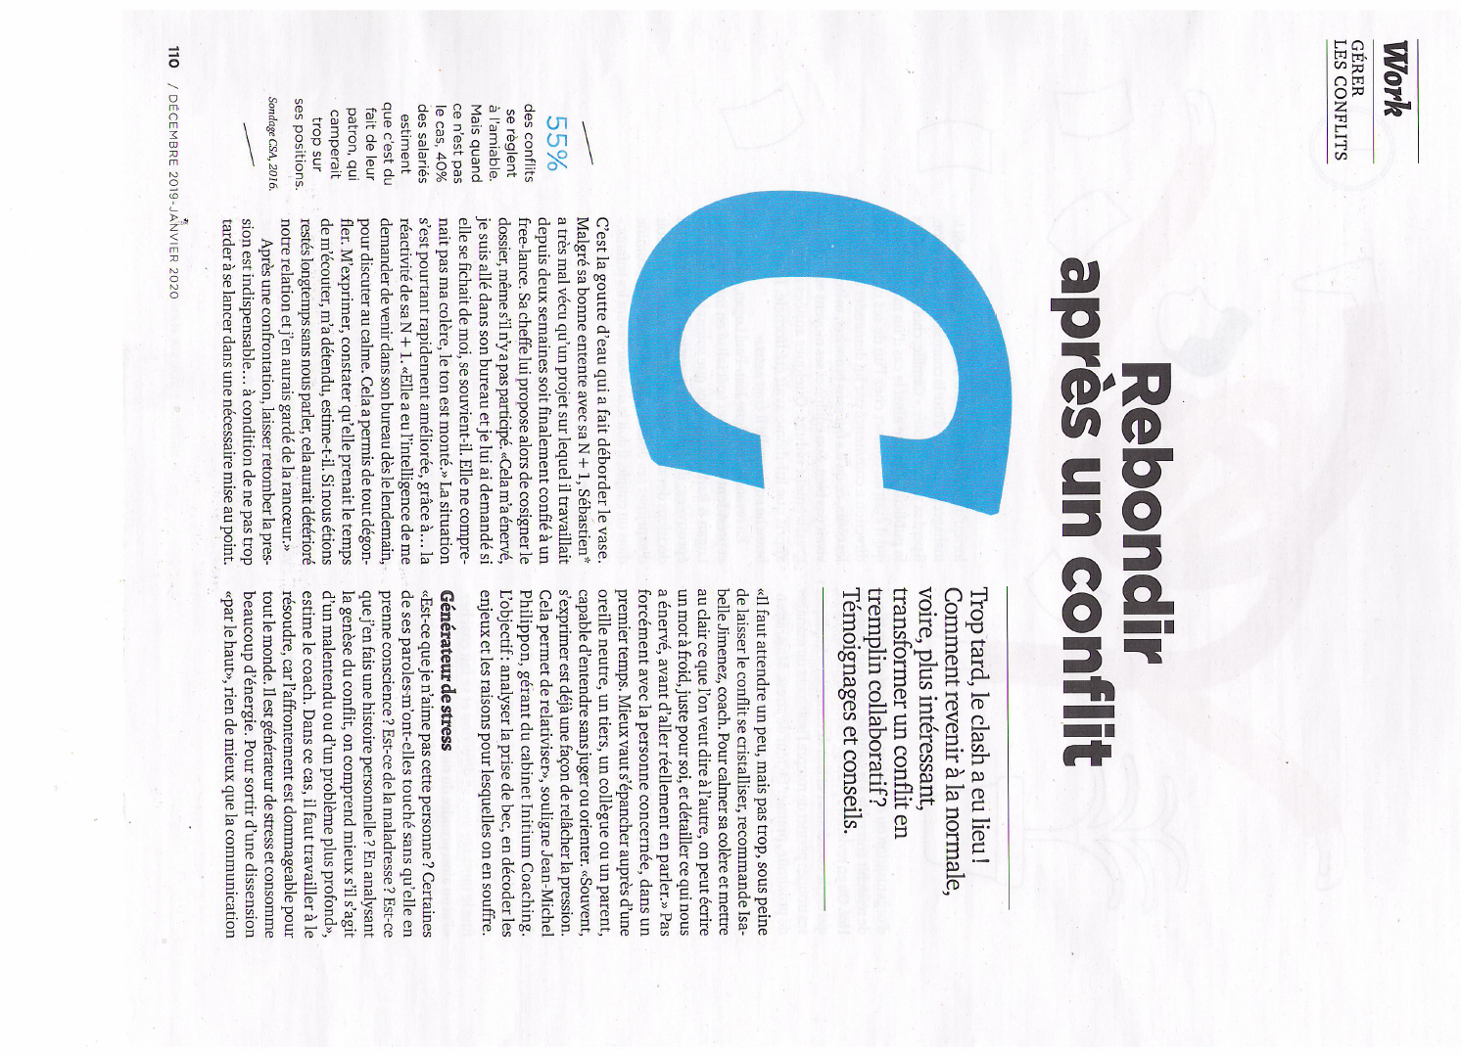
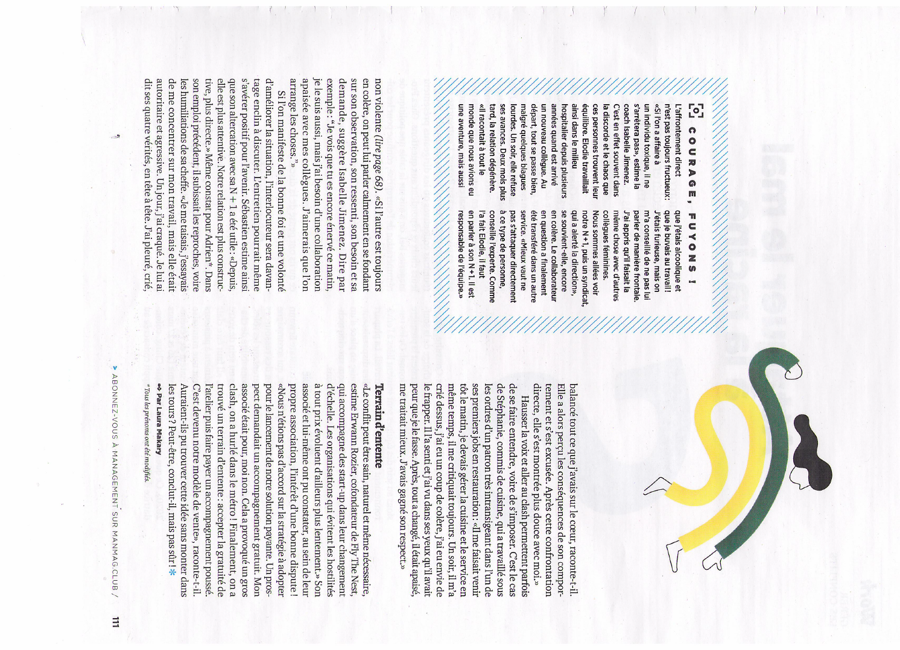
Les Echos –
management-academy.fr
Work Gérer les conflits
Développez l’Intelligence émotionnelle de vos Managers-clés.

Slide 5
Les Echos
management-academy.fr
Développez l’Intelligence émotionnelle de vos Managers-clés.

Slide 6
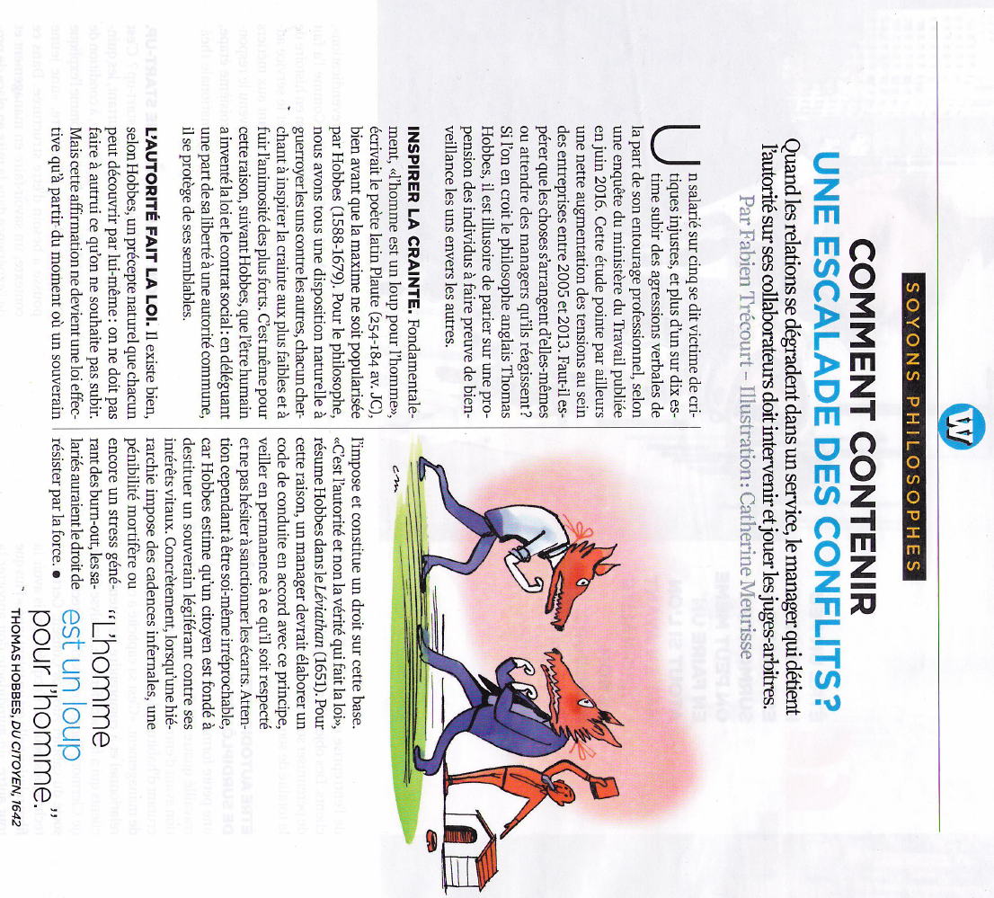
Management
management-academy.fr
Développez l’Intelligence émotionnelle de vos Managers-clés.

Slide 7
Management

Slide 8
Management

Slide 9
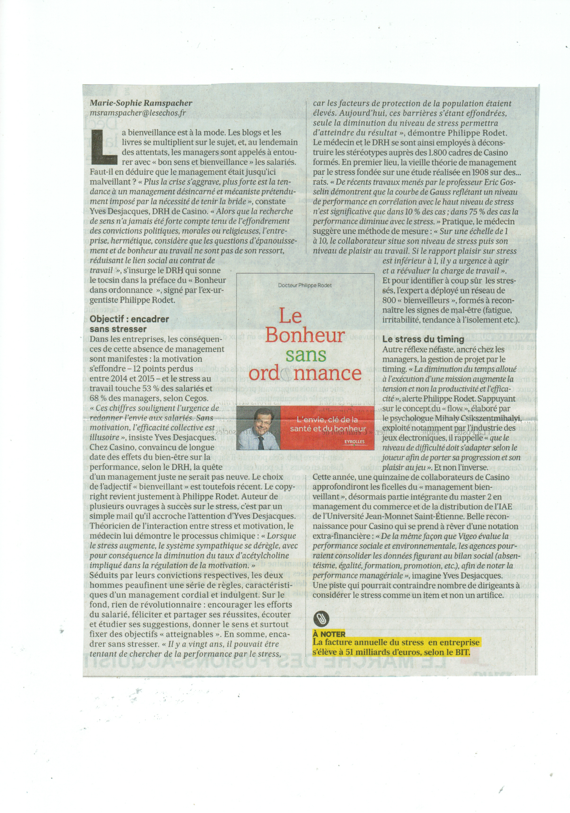
Les Echos
management-academy.fr
Développez l’Intelligence émotionnelle de vos Managers-clés.

Slide 10
Les Echos –
management-academy.fr
Développez l’Intelligence émotionnelle de vos Managers-clés.

Slide 11
Management –

Slide 12
management-academy.fr
Développez l’Intelligence émotionnelle de vos Managers-clés.
Management –

Slide 13
Management
management-academy.fr
Développez l’Intelligence émotionnelle de vos Managers-clés.

Slide 14
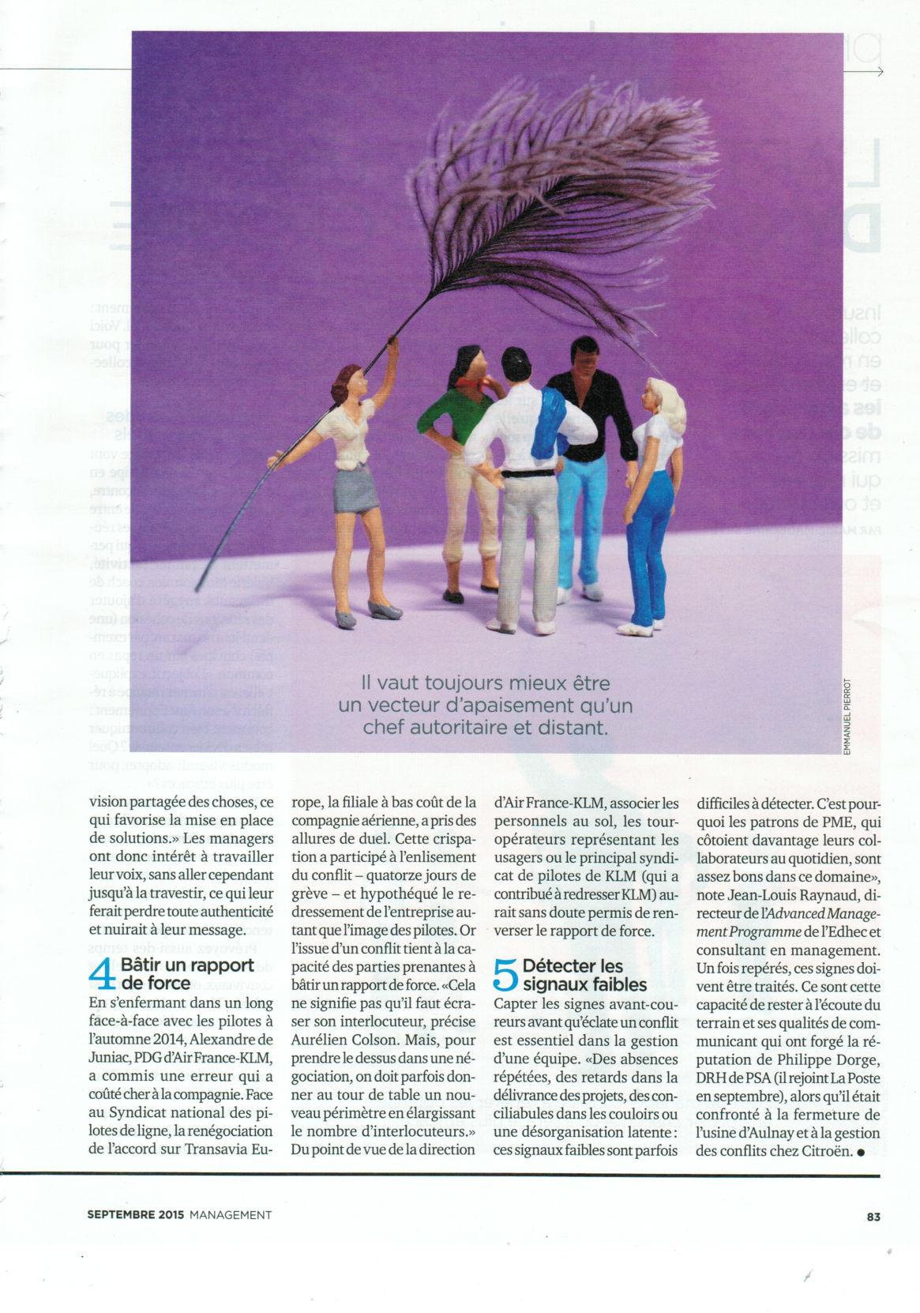
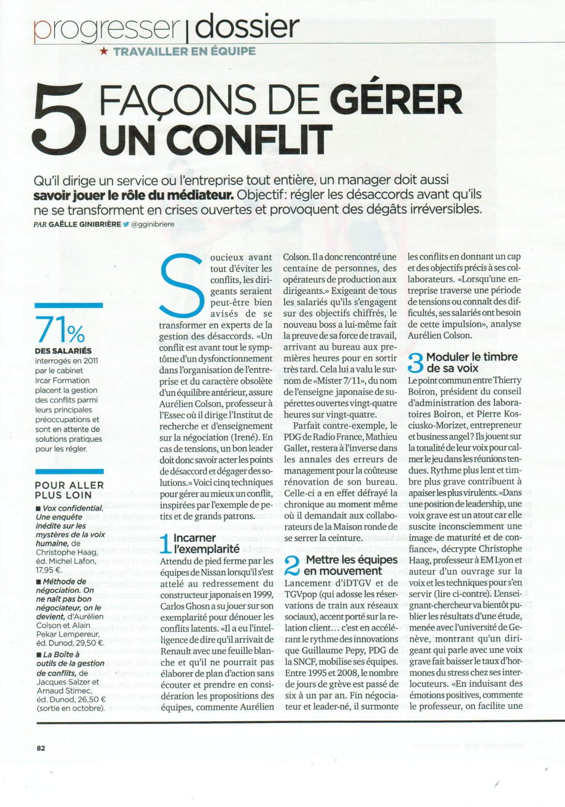
Management

Slide 15
management-academy.fr
Développez l’Intelligence émotionnelle de vos Managers-clés.
Les Echos –

Slide 16
management-academy.fr
Développez l’Intelligence émotionnelle de vos Managers-clés.
Les Echos –

Slide 17
management-academy.fr
Développez l’Intelligence émotionnelle de vos Managers-clés.
Management

Slide 18
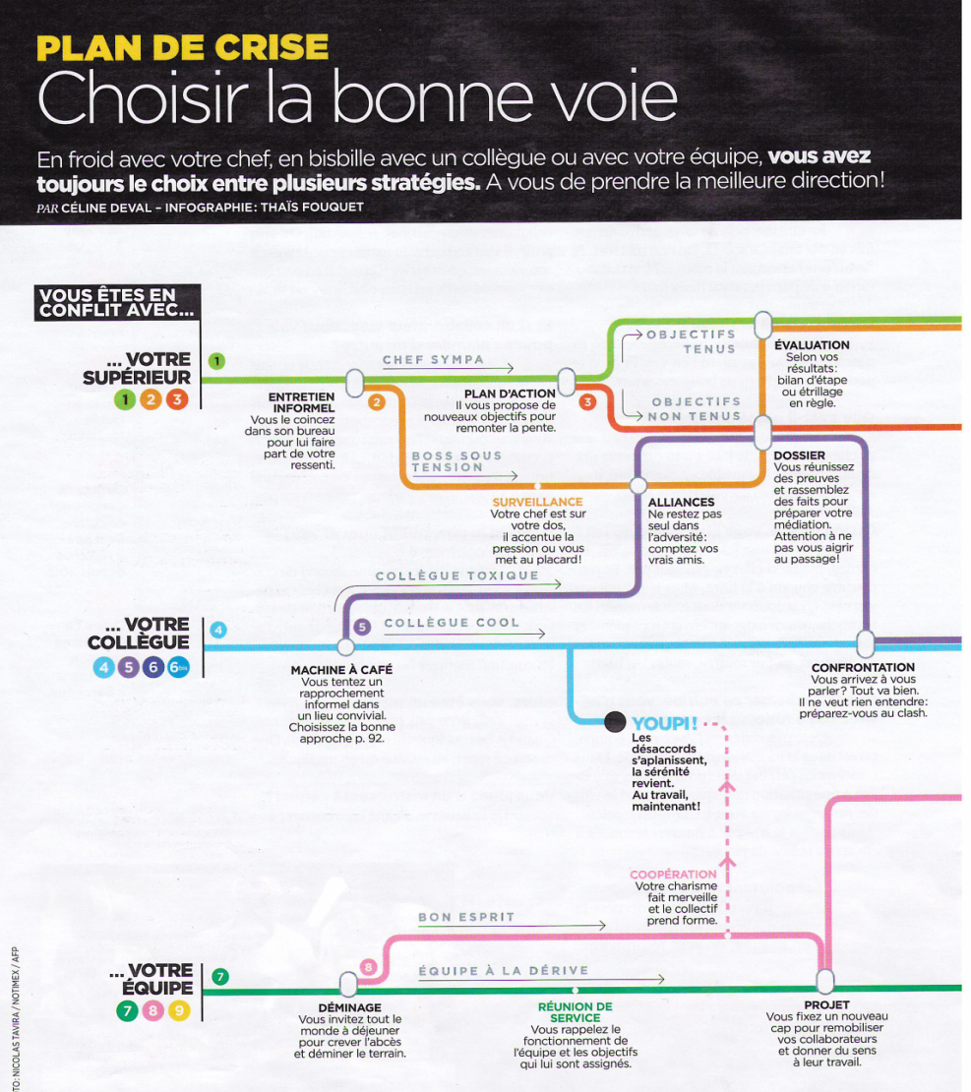
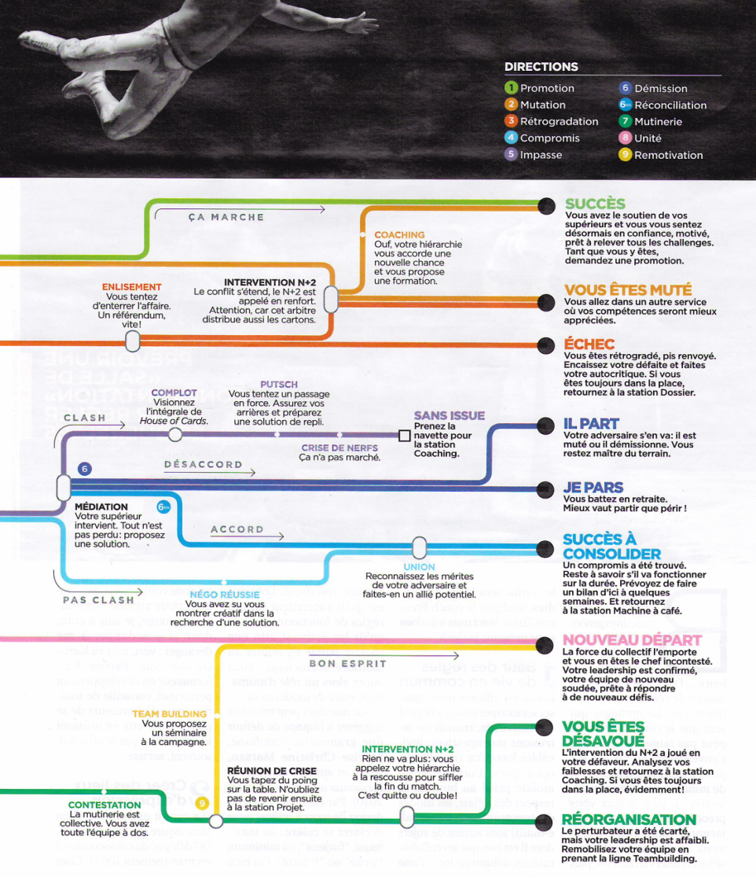
management-academy.fr
Développez l’Intelligence émotionnelle de vos Managers-clés.
Management

Slide 19
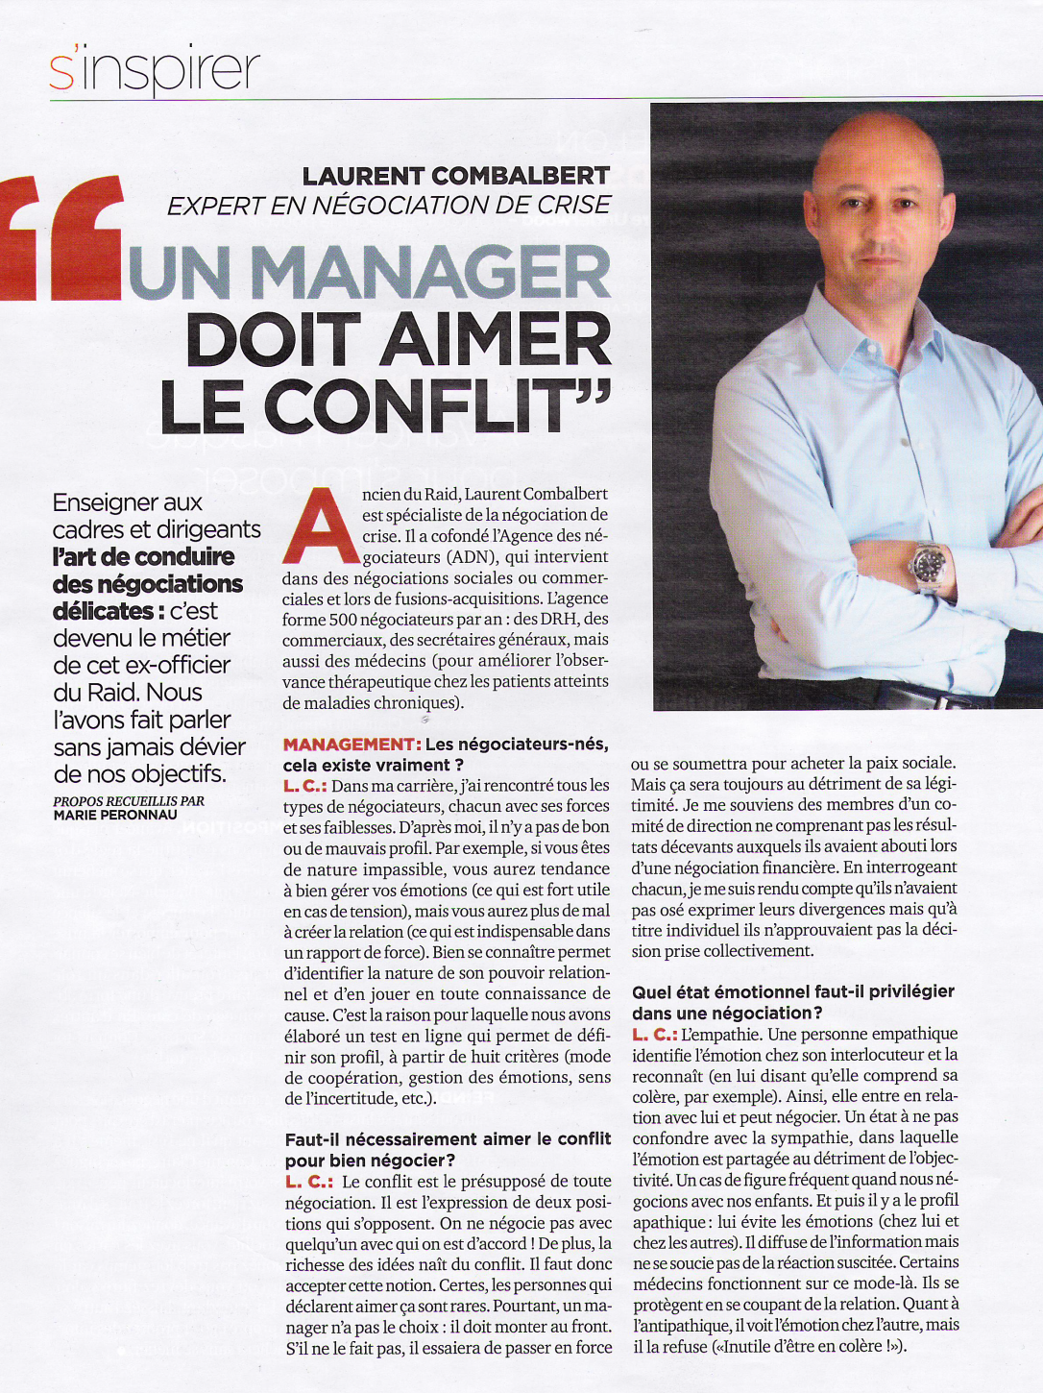
management-academy.fr
Développez l’Intelligence émotionnelle de vos Managers-clés.
Management

Slide 20
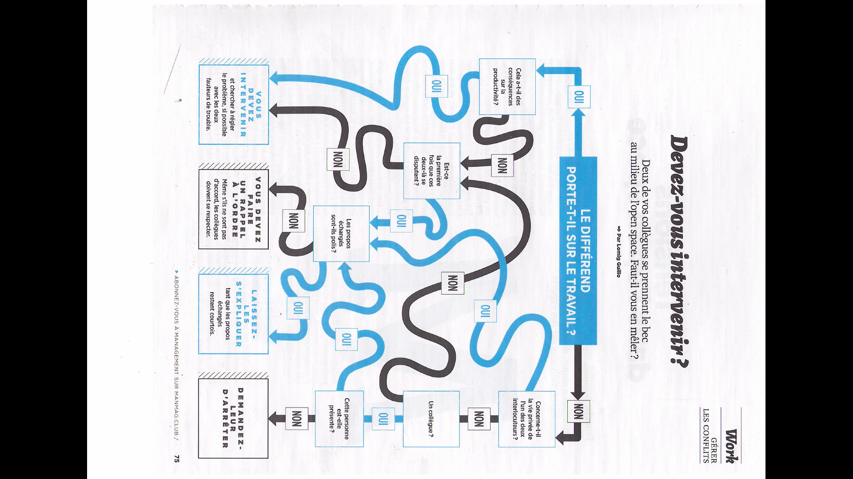
Work Gérer les conflits
management-academy.fr
Développez l’Intelligence émotionnelle de vos Managers-clés.

